Slide 2
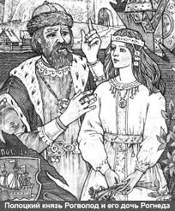
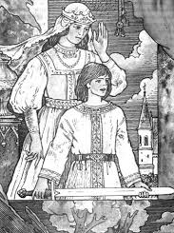
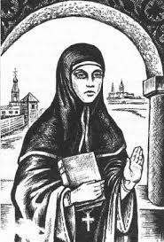
Праверка дамашняга задання

Slide 3
Рагнеда
Ізяслаў
Рагнеда
Рагвалод
Анастасія
Гарыслава
А) Полацк
Б) Кіеў
В) Ноўгарад
Г) Заслаўе
1
2
3
4
5
Рагвалод
Уладзімір
Яраполк
Рагнеда
Ізяслаў
А
А
Б
Б
Г
А
А
Б
В
Г

Slide 4
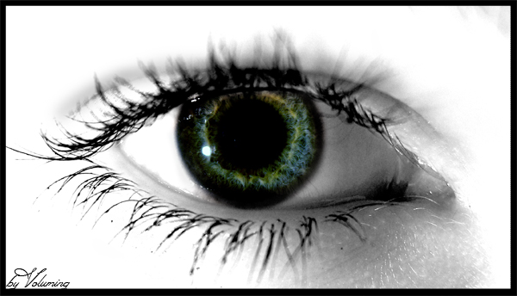
Фізкультхвілінка для вачэй

Slide 5
Яраслаў Мудры-сын Рагнеды

Slide 6
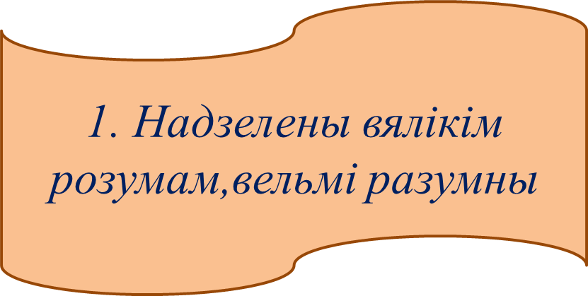
Што абазначае слова “мудры”?
2. Надзелены глыбокім жыццевым вопытам

Slide 7
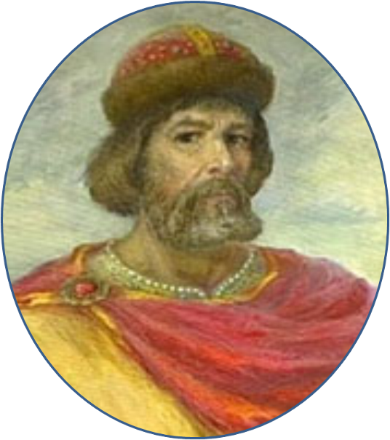
Яраслаў Мудры
978-1054

Slide 8
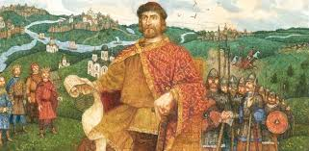
Работа па падручніку (с. 43-45)
I рад-асветніцкая дзейнасць
III рад-заканадаўчая дзейнасць
ІІ рад-распаўсюджванне хрысціянства

Slide 9
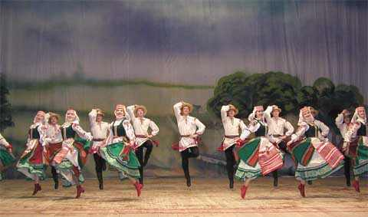

Slide 11
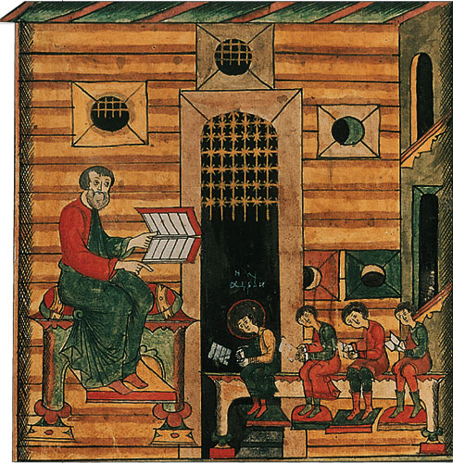
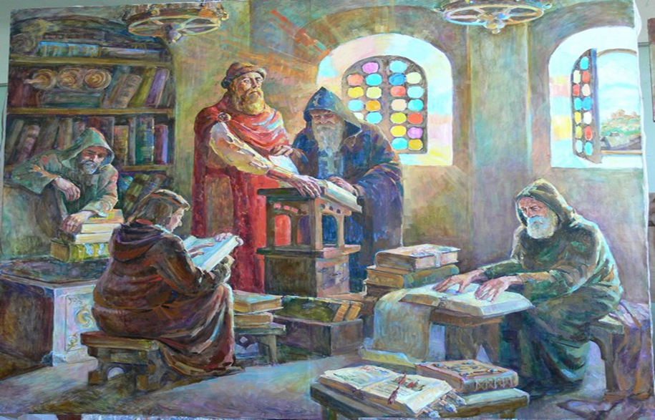
Асветніцкая дзейнасць

Slide 12
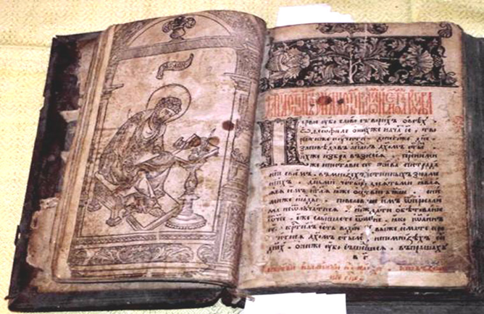
Повесть
Сынам сваім Яраслаў гаварыў: “Кніжныя словы ёсць рэкі, напаўнячыя сусвет.”

Slide 13
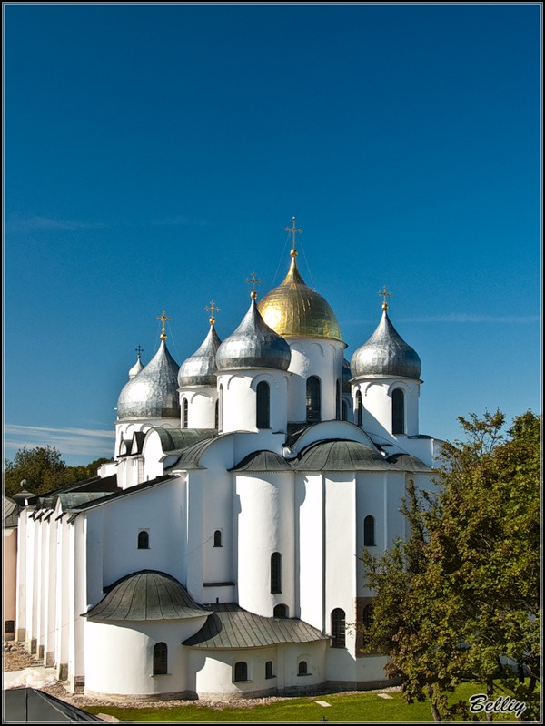
Распаўсюджванне хрысціянства
Сафійскі сабор
ў Кіеве
Сафійскі сабор
у Ноўгарадзе

Slide 14
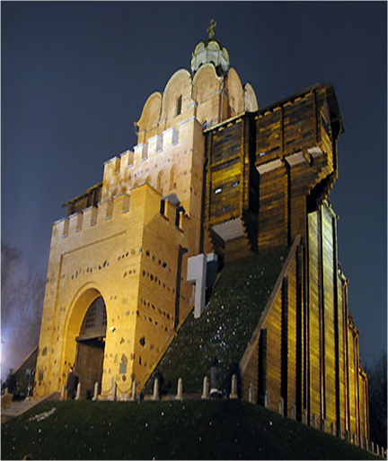
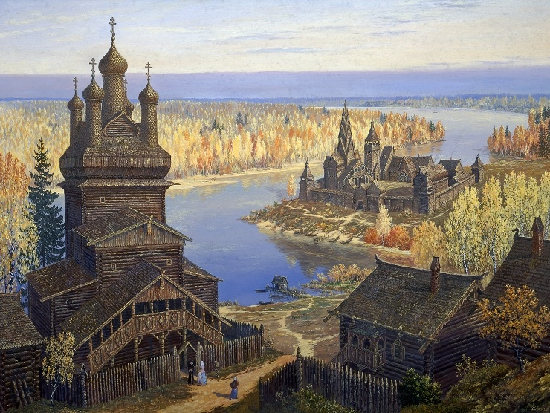
Кіеў стаў адным з самых прыгожых гарадоў свету

Slide 15
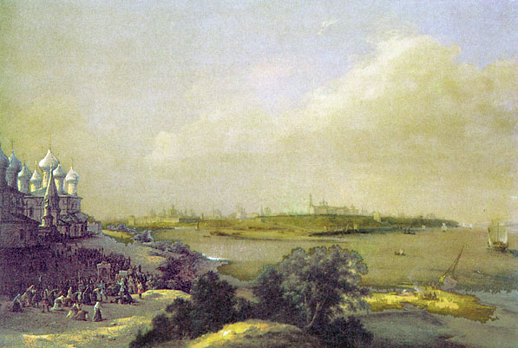
І пабудаваў ён на Волзе горад- і назваў яго Яраслаўль

Slide 16
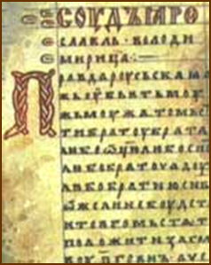
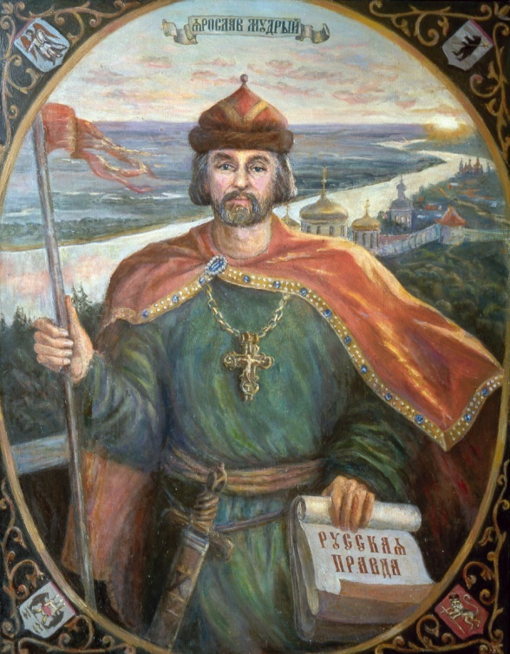
“Руская праўда”- першы закон

Slide 17
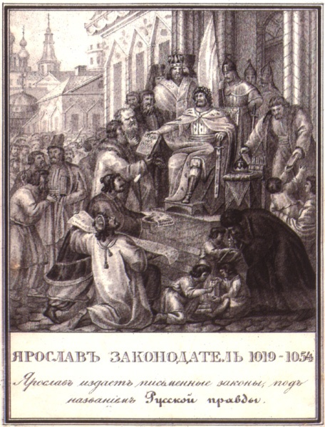
З «Рускай Праўды» «Калі свабодны чалавек заб’е свабоднага, тады помсціць брат за забойства брата, сын за бацьку, ці стрыечны брат, ці пляменнік з боку сястры. Калі не будзе нікога, хто б адпомціў, тады трэба выплаціць забойцу князю 40 грывен за галаву забітага.»

Slide 18
Запавет Яраслава сынам

Slide 19
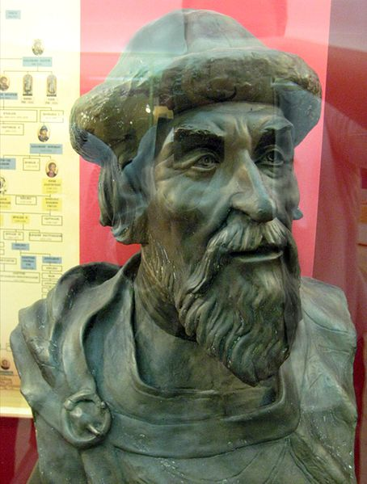
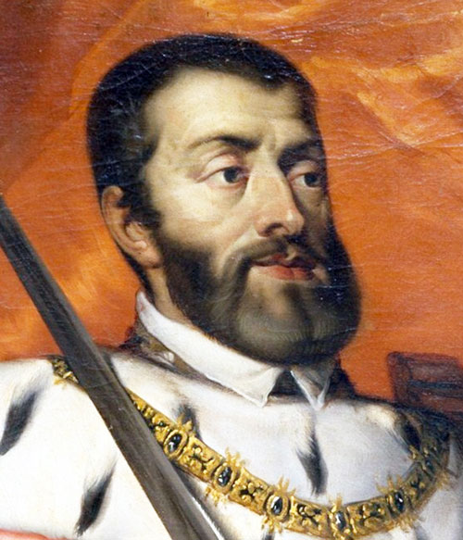
Мудрыя
Леў Яраслаў Карл

Slide 20
Тэст

Slide 21
Тэст
1-б
2-а
3-б
4-в
5-б

Slide 22
Сінквейн
Яраслаў Мудры
разумны, смелы
вучыць,верыць,абараняе
моцна любіць сваю Радзіму
патрыёт

Slide 23
Дамашняе заданне
с. 45,
адк. на пытанні;
сш. с. 11

Slide 24
Рэфлексія

